Slide 1


Slide 2


یک پرسونای خریدار چیست؟
پرسونای خریدار یک نمایش کلی و روایی از یک مشتری ایده‌آل است. این مفهموم به شما کمک می‌کند تا مشتریان خود (و مشتریان احتمالی خود) را بهتر شناخته و کسب و کار خود را با تناسب بیشتری نسبت به نیازها، رفتار و ملاحظات گروه‌های مختلف طراحی و پیاده‌سازی کنید.
طراحی یک پرسونای قوی بر اساس تحقیقات بازار و بینشی که شما از مشتریان واقعی خود به دست آورده‌اید امکان‌پذیر است. این بینش ممکن است از طریق نظرسنجی، مصاحبه مستقیم، مشاهده و ... به دست آمده باشد.
بسته به نوع کسب و کار شما، می‌توانید یک یا دو پرسونا داشته باشید یا اینکه 10 یا 20 پرسونا برای خود تعریف کنید. اگر برای اولین بار این کار را انجام می‌دهید و یا در حال طراحی مدل یک کسب و کار نوپا هستید، به شما توصیه می‌کنیم از یک یا دو پرسونا شروع کنید. بعدا فرصت کافی برای گسترش آنها خواهید داشت.

Slide 3
پرسوناهای منفی چه کسانی هستند؟
همانطور که یک پرسونای خریدار نمایشی از یک مشتری ایده آل است، یک پرسونای منفی یا استثنا، نمایشی از کسی است که شما نمی‌خواهید مشتری‌تان باشد.
پرسونای منفی برای مثال می‌تواند افرادی باشند که برای استفاده از خدمات یا محصولات شما بسیار حرفه‌ای هستند، یا دانشجویانی که صرفا جهت تحقیق و مطالعه با خدمات شما درگیر می‌شوند، یا مشتریان احتمالی که به دست آوردن آنها برای شما بسیار هزینه بر است.

Slide 4
چگونه می‌توانید از پرسونا استفاده کنید؟
در مراحل اولیه‌ای یک کسب‌وکار نوپا، پرسونا به شما این امکان را می‌دهد تا در فرایند بازاریابی و رشد بدانید دقیقا چه بخشی از بازار را با چه کسانی و چه خصوصیاتی هدف قرار داده‌اید. برای مثال، به جای ارسال ایمیل‌هایی با محتوای خنثی برای تمام کسانی که ایمیل‌شان را در پایگاه داده خود دارید، شما می‌توانید ایمیل را متناسب با پرسونای خود طراحی کرده و آن را با قدرت تاثیرگذاری بیشتر تنها برای کسانی که شبیه پرسونای شما هستند ارسال کنید
اگر فرصت کردید تا پرسونای منفی را هم مشخص کنید، فواید بیشتری عاید شما خواهد شد. شما دیگر کمتر واکنش‌های منفی مشتریان خود را مشاهده کرده و هزینه به ازای هر مشتری شما کاهش پیدا خواهد کرد که منجر به افزایش بهره‌وری فروش شما خواهد شد.

Slide 5
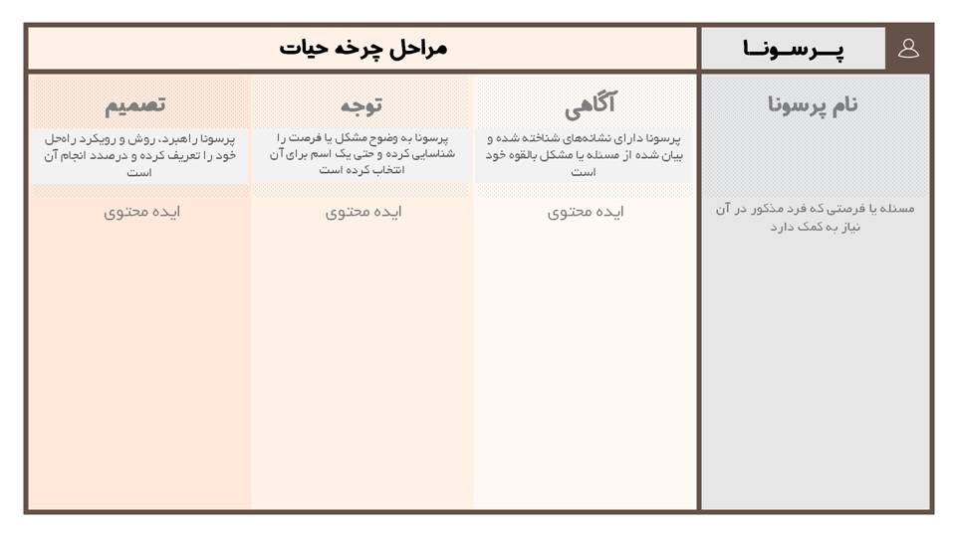

(ادامه)
چگونه می‌توانید از پرسونا استفاده کنید؟
پرسونا در صورت ترکیب با «مراحل چرخه حیات» مشتری (مدت زمانی که یک مشتری در چرخه فروش شما بوده است)، این امکان را به شما می‌دهد که «محتوای هدفمند عالی» تولید کنید.
برای آشنایی بیشتر با فرایند «نقشه محتوی»، کلیک کنید.

Slide 6
چگونه می‌توانید «پرسونای خریدار» را ایجاد کنید؟
پرسونای خریدار از طریق انجام تحقیقات بازار، نظرسنجی و مصاحبه با مخاطبان هدف شما ایجاد می‌شود که شامل ترکیبی از مشتریان شما، چشم‌انداز شما و آنهایی می‌شود که تا به حال در دسترس شما نبودند ولی احتمال دارد جزو مخاطبان هدف شما باشند.
در ادامه چند روش کاربردی برای جمع‌آوری اطلاعات مورد نیاز برای توسعه پرسونا ارائه شده است:
با مشتریان خود به صورت حضوری یا تلفنی مصاحبه کنید تا بفهمید آنها چه چیزی را در مورد خدمات یا محصول شما دوست دارند یا ندارند.

Slide 7
(ادامه)
چگونه می‌توانید «پرسونای خریدار» را ایجاد کنید؟
نگاهی به پایگاه داده اطلاعات تماس خود بیاندازید تا الگوهای خاصی را در برخی مشتریان خود کشف کنید.
در فرم‌های مختلفی که در وب‌سایت خود دارید، فیلدهایی را قرار دهید که اطلاعات مهم مربوط به پرسونای شما را از کاربران بگیرد. برای مثال اگر احساس می‌کنید مشتریان شما بر اساس تعداد کارکنان شرکت‌شان از هم جدا می‌شوند، این اطلاعات را از آنها بپرسید
از تیم فروش خود بخواهید که حواس‌شان به بازخورهایی که از تعامل با مشتریان می‌گیرند باشد. اینکه فرایند چرخه حیات مشتری شامل چه مراحلی می‌شود؟ و چه استنتاج‌هایی را می‌توان در رابطه با انواع مشریانی و تعامل آنها با خدمات یا محصولات ما به دست آورد

Slide 8
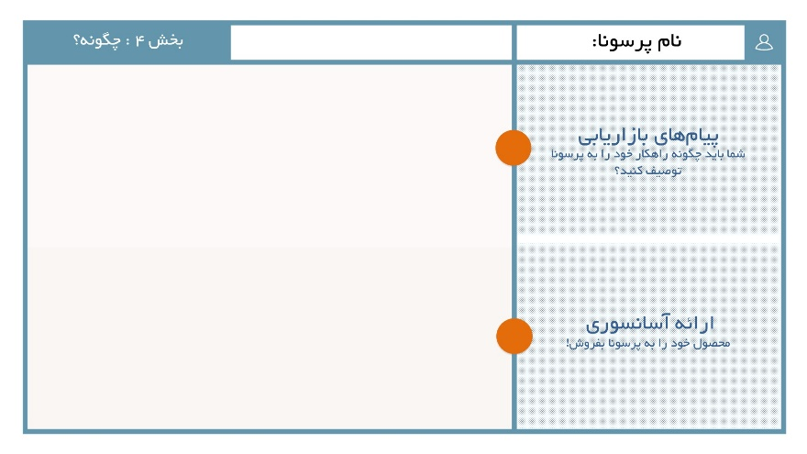
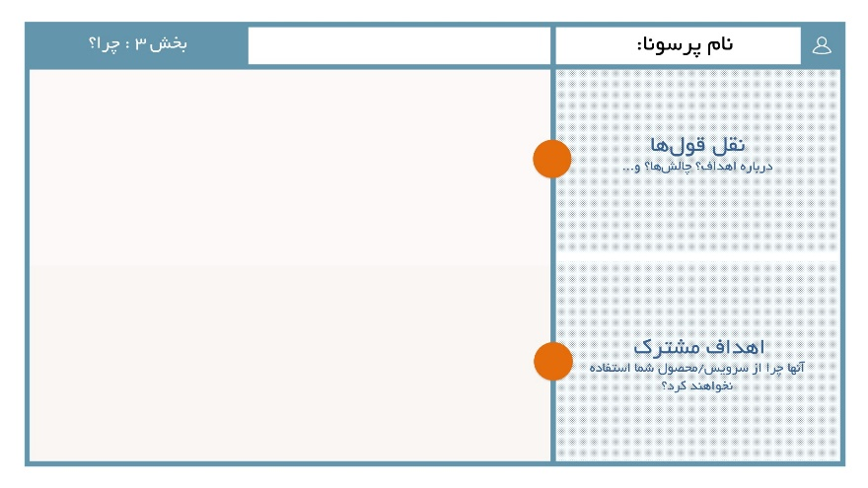
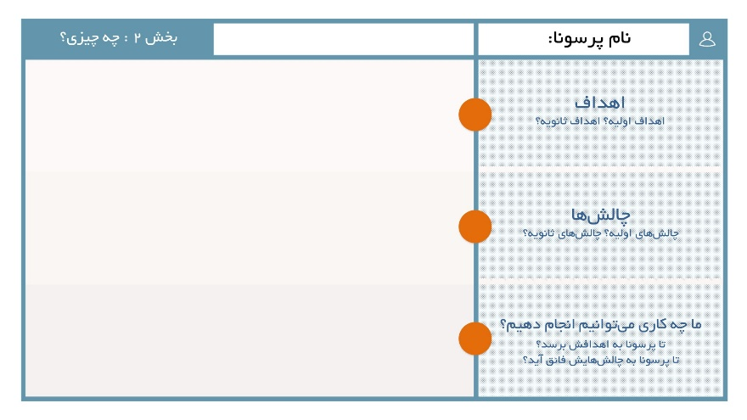

(ادامه)
چگونه می‌توانید «پرسونای خریدار» را ایجاد کنید؟
در ادامه یک قالب چهار مرحله‌ای برای تدوین پرسونای خود به همراه یک مثال مشاهده کرده و سپس قالب خالی آن برای استفاده شما ارائه شده است.
برای دانلود نسخه قابل ویرایش کلیک کنید.

Slide 9
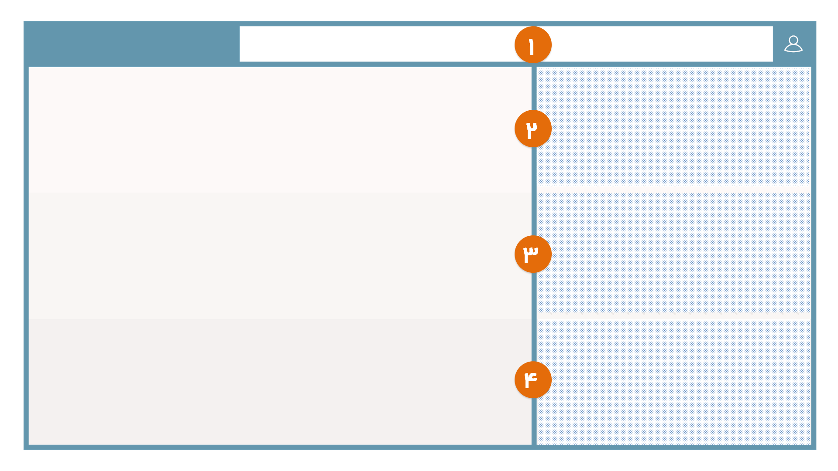
بخش 1 : چه کسی؟
مریم فتوحی
نام پرسونا:
مدیر منابع انسانی
به مدت 10 سال در شرکت فعلی مشغول به کار بوده و کارش را از همانجا آغاز کرده است
متاهل و دارای دو فرزند (8 و 10 ساله)
پس‌زمینه
شغل؟ مسیر حرفه‌ای؟ خانواده؟
زن
سن بین 30 – 45 سال
درآمد ماهیانه حدود 3 میلیون تومان
ساکن منطقه متوسط در غرب تهران
خصوصیات اولیه
جنسیت؟ سن؟ درآمد؟ محل زندگی؟
رفتار با وقار و متین
به احتمال زیاد یک منشی دارد
برای تعاملات کاری همیشه یک رسید یا سند چاپ‌شده می‌خواهد.
شناسه‌ها
رفتار؟ ترجیحات ارتباطی؟ سبک زندگی؟

Slide 10
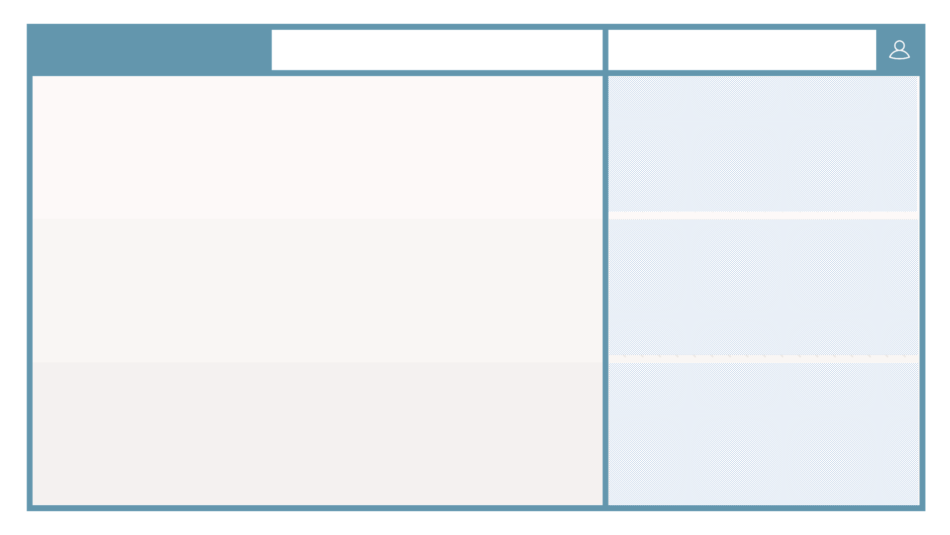
بخش 2 : چه چیزی؟
مریم فتوحی
نام پرسونا:
افزایش رضایت شغلی کارکنان و کاهش ترک شغل توسط آنها
پشتیبان سرسخت تیم‌های تجاری و مالی
اهداف
5
اهداف اولیه؟ اهداف ثانویه؟
دستیابی به اهداف با استفاده از تعداد کم کارکنان
تسری دادن تغییرات خوب به تمام سازمان
چالش‌ها
6
چالش‌های اولیه؟ چالش‌های ثانویه؟
تسهیل مدیریت اطلاعات تمام کارکنان در یک محل
یکپارچه‌سازی با عملیات تیم‌های تجاری و مالی
ما چه کاری می‌توانیم انجام دهیم؟
7
تا پرسونا به اهدافش برسد؟
تا پرسونا به چالش‌هایش فائق آید؟

Slide 11
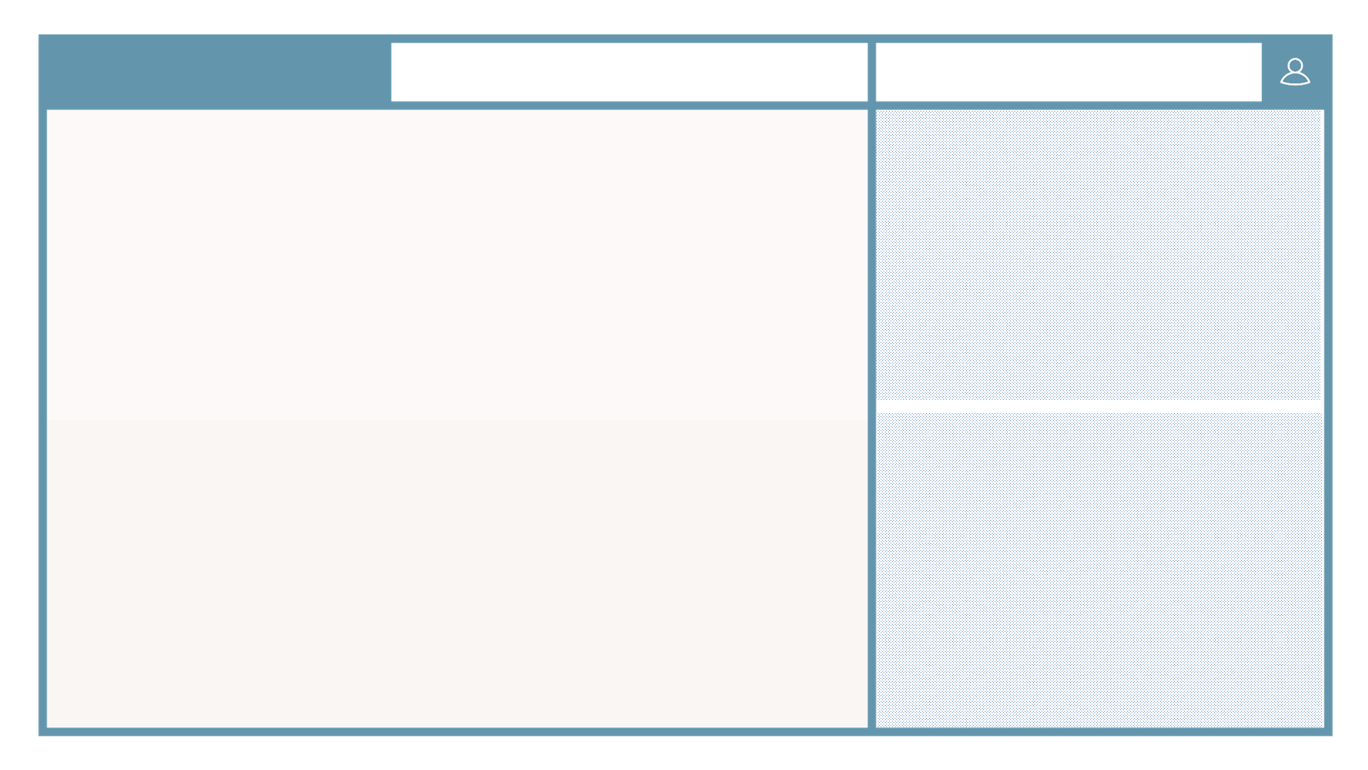
بخش 3 : چرا؟
مریم فتوحی
نام پرسونا:
«در گذشته سازگاری کل سازمان با فناوری‌های جدید کار بسیار سختی بوده است»
«من زمان کافی برای آموزش پلتفرم‌ها و پایگاه‌های داده متعدد را به کارکنان جدید ندارم»
«من با مشکلات زیادی برای یکپارچه‌سازی اطلاعات با سایر سیستم‌ها و پایگاه‌داده‌های سازمان دست و پنجه نرم می‌کنم.»
نقل قول‎ها
8
درباره اهداف؟ چالش‌ها؟ و...
«من نگران از دست دادن داده‌ها مهم هنگام انتقال آنها به سیستم جدید هستم»
«من نمی‌خوام مجبور شوم به کل سازمان یاد بدهم که چگونه به سیستم جدید کار بکنند.»
اهداف مشترک
9
آنها چرا از سرویس/محصول شما استفاده نخواهند کرد؟

Slide 12
بخش 4 : چگونه؟
مریم فتوحی
نام پرسونا:
پیام‌های بازاریابی
مدیریت یکپارچه پایگاه داده نیروی انسانی
10
شما باید چگونه راهکار خود را به پرسونا توصیف کنید؟
ما به شما یک پایگاه داده بصری خواهیم داد که به راحتی با سایر نرم‌افزارها و پلتفرم‌های موجود در سازمان شما یکپارچه می‌شود. همینطور پشتیبانی نامحدود برای آموزش کارکنان جدید به طوری که به سرعت با سیستم آشنا شده و با آن کار کنند.
ارائه آسانسوری
11
محصول خود را به پرسونا بفروش!

Slide 13
نوبت شماست!
حالا نوبت شماست که با قالب‌های خالی زیر پرسونا(های) خود را بسازید
برای دانلود نسخه قابل ویرایش به صورت فایل پاورپوینت روی دکمه زیر کلیک کنید
دریافت نسخه قابل ویرایش

Slide 14

[متن شما اینجا]
[متن شما اینجا]
[متن شما اینجا]

Slide 15

[متن شما اینجا]
[متن شما اینجا]
[متن شما اینجا]

Slide 16

[متن شما اینجا]
[متن شما اینجا]

Slide 17

[متن شما اینجا]
[متن شما اینجا]

Slide 18

مهدی ناصری
مدیر توسعه کسب و کار عکس‌پرینت
Slideshare.net/mahdinasseri
این مقاله را در سایت اصفهان‌پلاس منتشر کرده‌ام

